Slide 1
구글 스프레드시트 공유, 권한, 알림 설정
구글 스프레드시트를 다수에게 공유하는 방법, 권한을 설정하여 시트를 보호하는 방법에 대한 매뉴얼입니다.
공유 작업 후 권한 설정 작업을 하는 것이 더 효율적입니다.
추가적으로 변경 사항이 있을 경우 메일 알림 설정하는 방법도 정리하였습니다.
일시 | 내용 | 작성자
2017-08-04 | 신규 작성 | 이민형CP

Slide 2
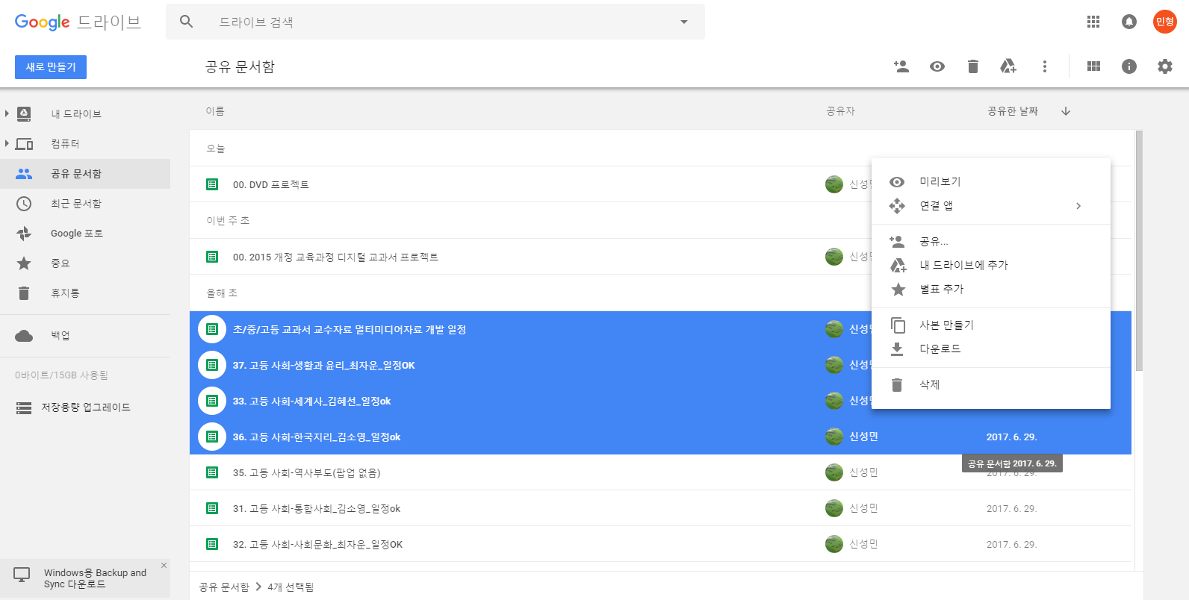
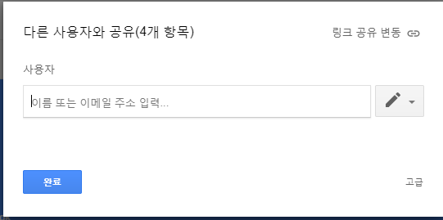
구글 스프레드시트 공유 설정
공유할 대상자의 구글 계정 입력
(쉼표로 구분하여 여러 명 동시에 입력 가능
abc123@gmail.com, dfg456@gmail.com, ……..)
3
4
오른쪽 클릭하여 메뉴 호출 → 공유 클릭
클릭하면 공유 완료!
2
1
Ctrl + 클릭하여 공유할 문서 다중 선택

Slide 3
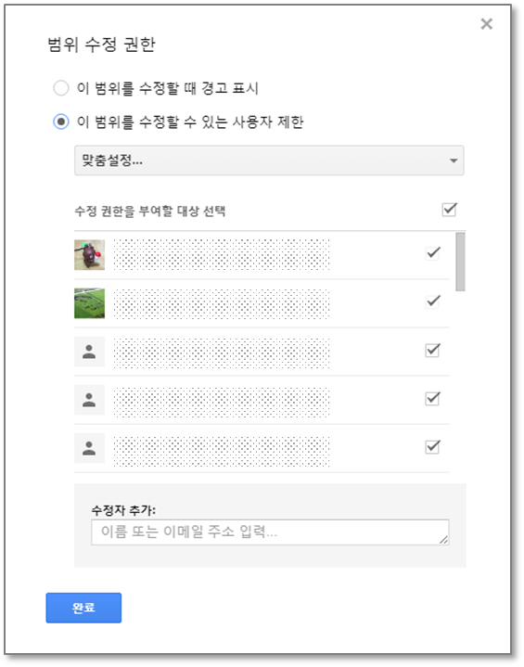
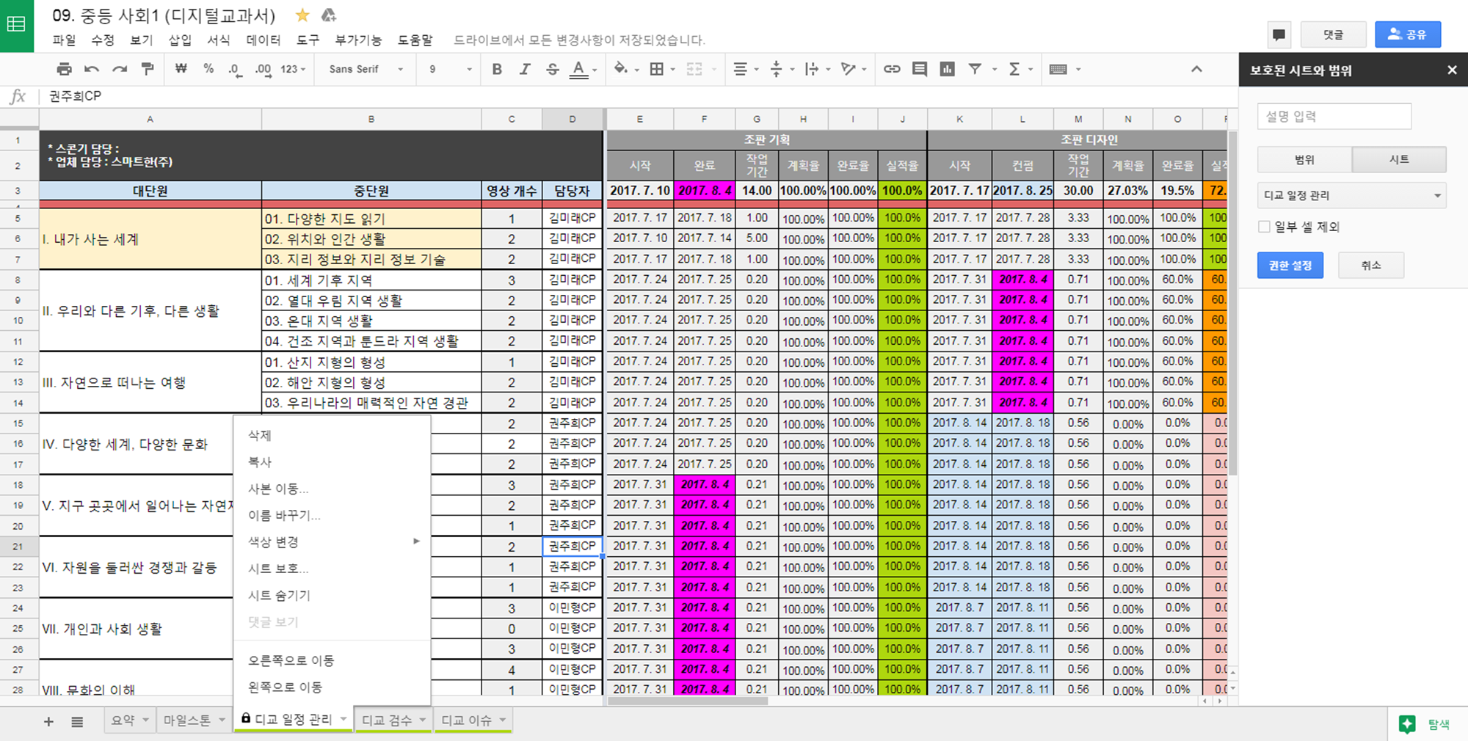
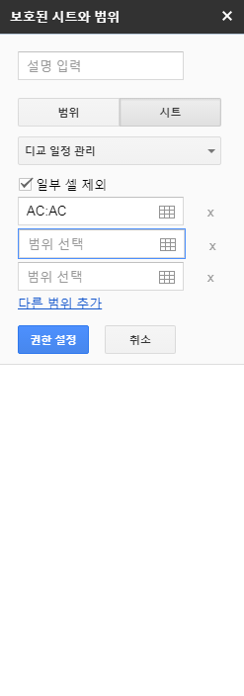
구글 스프레드시트 권한 설정(시트 보호)
협력 업체 계정을 체크 해제
일부 셀 제외 체크 → 협력 업체에게 수정 권한을 부여할 셀을 선택
5
3
4
6
클릭하여 완료!
권한 설정 클릭
2
권한 설정할 시트에서 오른쪽 클릭하여 메뉴 호출
→ 시트 보호 클릭
1

Slide 4
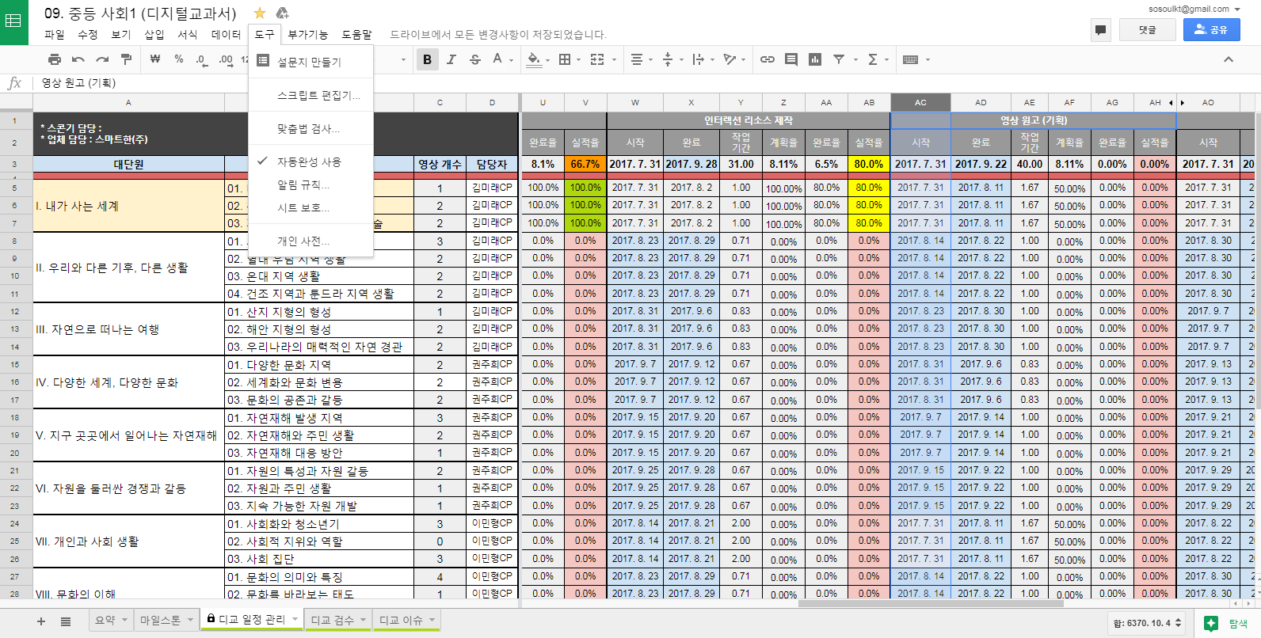
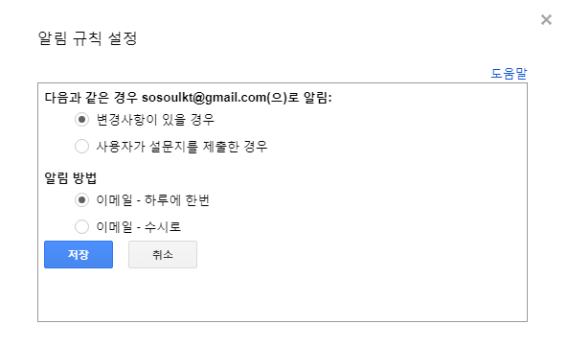
구글 스프레드 시트 알림 설정
1
2
도구>알림 규칙 클릭
3
하루에 한번 or 수시로 선택 후 저장!

